Slide 1
ACTUALIZAREA DATELOR PRIVIND ENDEMIA TB ÎN ROMÂNIA SEMESTRUL I 2023 Conf. Dr. Gilda Popescu- coordonator UATM, M. NASTA Șef lucrări Dr. Nicoleta Cioran-responsabil Departament M&E, UATM

Slide 2
Situația Covid-19 din 29 aug La nivel mondial:
Institutul de Pneumoftiziologie „Marius Nasta”
UATM-PNPSCT
 | Nr cazuri | Decese | %
GLOBAL | 694.527.298 | 6.911.188 | 1,00
EUROPA | 249.827.961 | 2.069.809 | 0,83
ASIA | 220.564.955 | 1.549.046 | 0,70
AMERICA DE NORD | 127.718.464 | 1.643.289 | 1,29
AMERICA DE SUD | 68.957.944 | 1.360.047 | 1,97
AFRICA | 12.836.684 | 258.825 | 2,02
OCEANIA | 14.620.569 | 30.157 | 0,21

Slide 3
La nivelul României:
Institutul de Pneumoftiziologie „Marius Nasta”
UATM-PNPSCT
 | Total cazuri | Total decese | Total recuperați | Total cazuri active | Total cazuri critice și severe | Cazuri per 1 milion | Decese per 1 milion | Nr total teste PCR+ teste rapide | Nr teste per 1 milion populație
17 aug. 2023 | 3.410.957 | 68.262 | 3.341.735 | 960 | 37 | 179.222 | 3.587 | 27.797.752 | 1.460.631
 | + 9.546 | + 12 | + 898 | + 5.314 | + 4 | + 333 | 0 | + 62.081 | + 2.062
29 aug. 2023 | 3.420.503 | 68.274 | 3.342.633 | 6.274 | 41 | 179.555 | 3.587 | 27.859.833 | 1.462.693

Slide 4
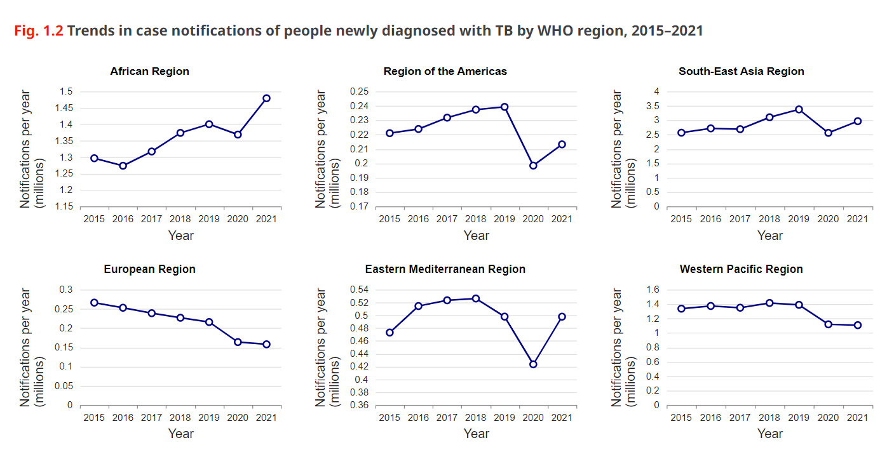
Institutul de Pneumoftiziologie „Marius Nasta”
UATM-PNPSCT

Slide 5
Institutul de Pneumoftiziologie „Marius Nasta”
UATM-PNPSCT

Slide 6
Institutul de Pneumoftiziologie „Marius Nasta”
UATM-PNPSCT

Slide 7
Institutul de Pneumoftiziologie „Marius Nasta”
UATM-PNPSCT

Slide 8
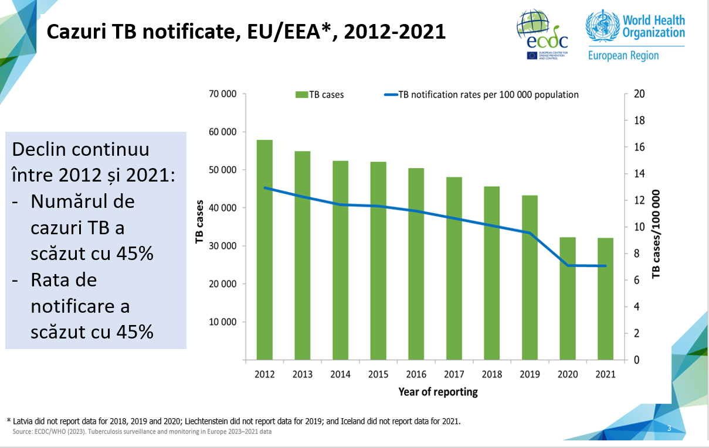
Institutul de Pneumoftiziologie „Marius Nasta”
UATM-PNPSCT

Slide 9
NUMĂRUL CAZURILOR NOI ȘI A RECIDIVELOR ÎNREGISTRATE ÎN ROMÂNIA ÎN PERIOADA 2002-2022 PNPSCT -Baza Națională de Date TB actualizată pentru TESSY -sept.2023
Institutul de Pneumoftiziologie „Marius Nasta”
UATM-PNPSCT

Slide 10
INCIDENȚA GLOBALĂ ÎN ROMÂNIA ÎN PERIOADA 2002–2022 PNPSCT -Baza Națională de Date TB actualizată pentru TESSy -sept. 2023
Institutul de Pneumoftiziologie „Marius Nasta”
UATM-PNPSCT

Slide 11
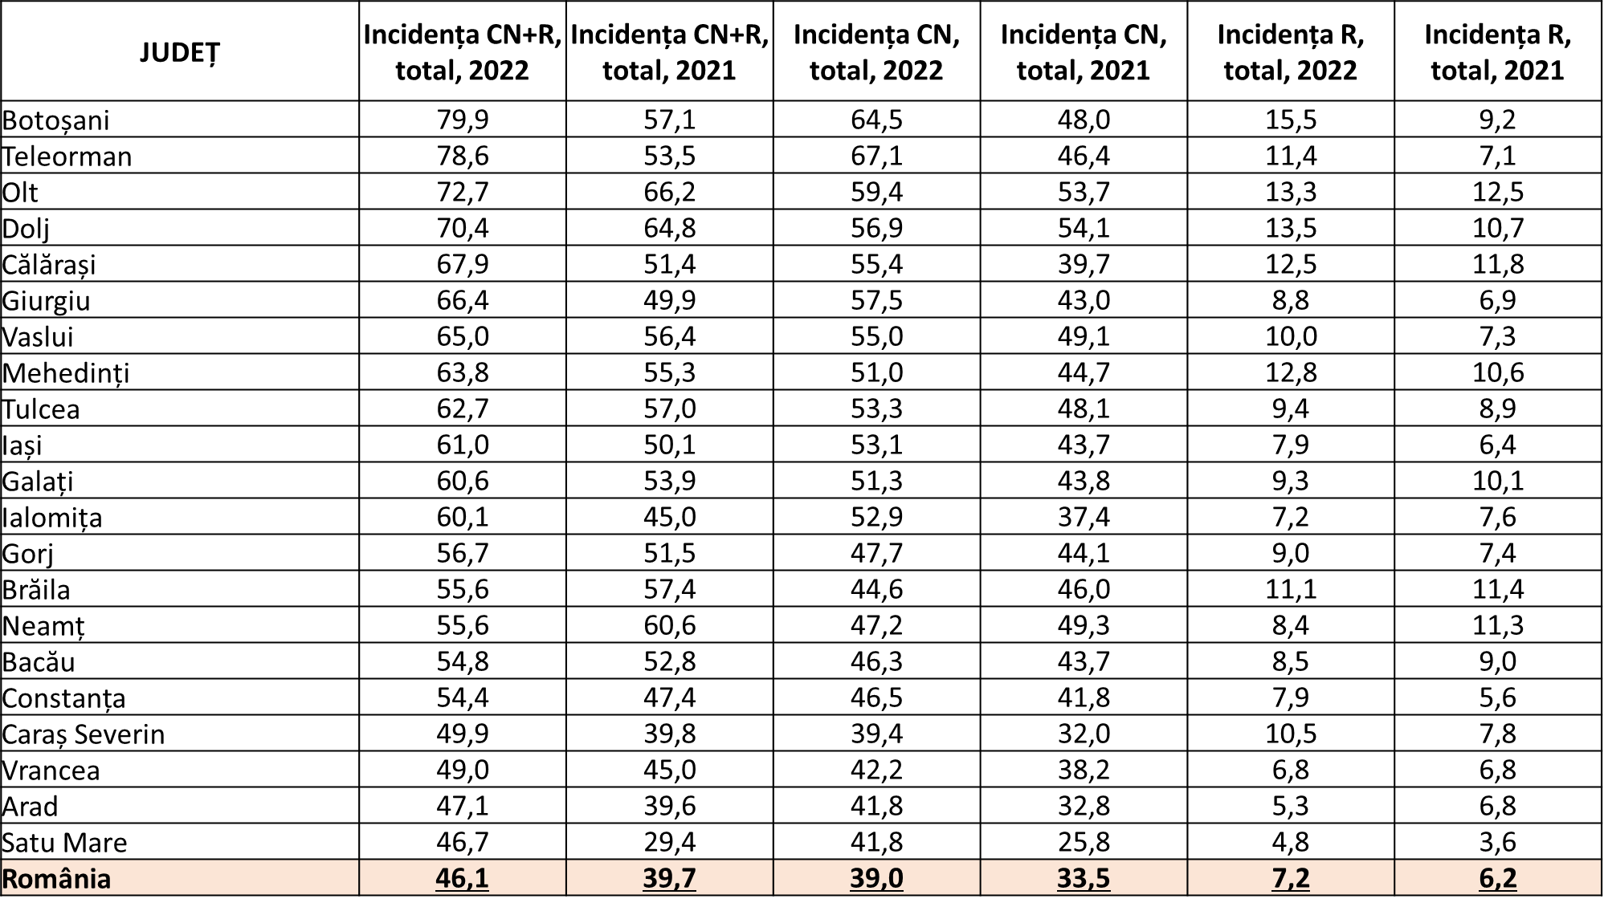
INCIDENŢA CAZURILOR DE TB (la 100 000 locuitori)-NOI ŞI RECIDIVE-ÎNREGISTRATĂ ÎN ANUL 2022 COMPARATIV CU ANUL 2021 (I) (PNPSCT -Baza Națională de Date TB – sept. 2023
Institutul de Pneumoftiziologie „Marius Nasta”
UATM-PNPSCT

Slide 12
INCIDENŢA CAZURILOR DE TB (la 100 000 locuitori)-NOI ŞI RECIDIVE-ÎNREGISTRATĂ ÎN ANUL 2022 COMPARATIV CU ANUL 2021 (II) (PNPSCT -Baza Națională de Date TB – sept. 2023
Institutul de Pneumoftiziologie „Marius Nasta”
UATM-PNPSCT

Slide 13
INCIDENŢA CAZURILOR DE TB (la 100 000 locuitori)-NOI ŞI RECIDIVE-ÎNREGISTRATĂ ÎN SEM. I 2023 COMPARATIV CU SEM. I 2022 (I) (PNPSCT -Baza Națională de Date TB – iul. 2023)
Institutul de Pneumoftiziologie „Marius Nasta”
UATM-PNPSCT

Slide 14
INCIDENŢA CAZURILOR DE TB (la 100 000 locuitori)-NOI ŞI RECIDIVE-ÎNREGISTRATĂ ÎN SEM. I 2023 COMPARATIV CU SEM. I 2022 (II) (PNPSCT -Baza Națională de Date TB – iul. 2023)
Institutul de Pneumoftiziologie „Marius Nasta”
UATM-PNPSCT

Slide 15
NUMĂRUL CAZURILOR TB (NOI ȘI RECIDIVE) LA COPII (SUB 15 ANI) ÎN ROMÂNIA ÎNTRE ANII 2002-2022 PNPSCT -Baza Națională de Date TB actualizată pentru TESSY – sept. 2023
Institutul de Pneumoftiziologie „Marius Nasta”
UATM-PNPSCT

Slide 16
INCIDENȚA GLOBALĂ A TB LA COPII ÎN ROMÂNIA ÎNTRE 2002–2022 PNPSCT -Baza Națională de Date TB actualizată pentru TESSY – sept. 2023
Institutul de Pneumoftiziologie „Marius Nasta”
UATM-PNPSCT

Slide 17
INCIDENŢA CAZURILOR DE TUBERCULOZĂ LA COPII -NOI ŞI RECIDIVE -ÎNREGISTRATĂ ÎN ANUL 2022 COMPARATIV CU ANUL 2021 (I) PNPSCT -Baza Națională de Date TB – sept. 2023
Institutul de Pneumoftiziologie „Marius Nasta”
UATM-PNPSCT

Slide 18
INCIDENŢA CAZURILOR DE TUBERCULOZĂ LA COPII -NOI ŞI RECIDIVE -ÎNREGISTRATĂ ÎN ANUL 2022 COMPARATIV CU ANUL 2021 (II) PNPSCT -Baza Națională de Date TB – sept. 2023
Institutul de Pneumoftiziologie „Marius Nasta”
UATM-PNPSCT

Slide 19
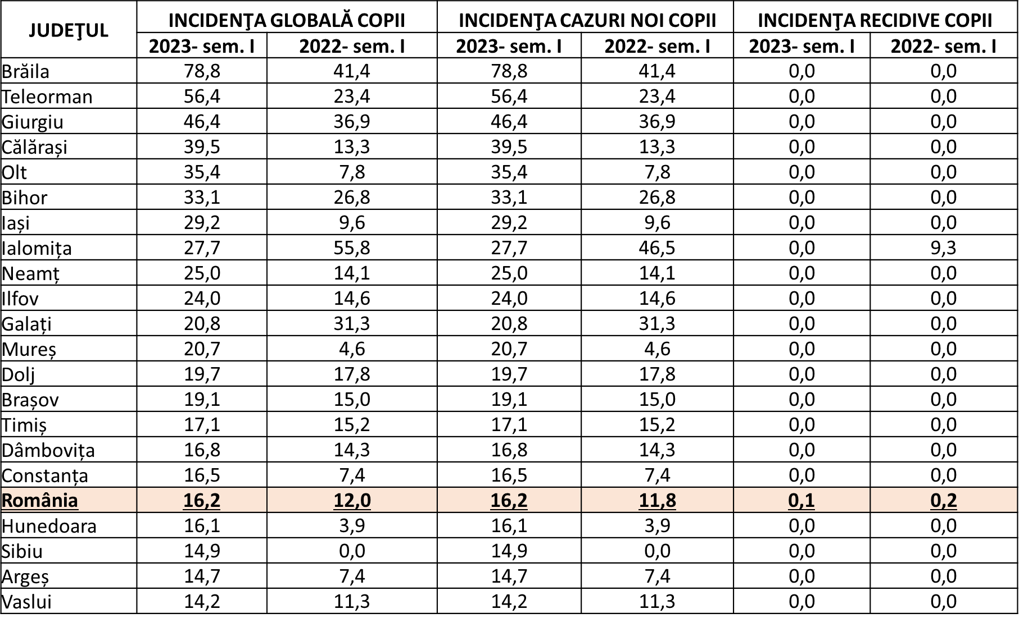
INCIDENŢA CAZURILOR DE TUBERCULOZĂ LA COPII -NOI ŞI RECIDIVE -ÎNREGISTRATĂ ÎN SEM. I 2023 COMPARATIV CU SEM. I 2022 (I) PNPSCT -Baza Națională de Date TB – iul. 2023
Institutul de Pneumoftiziologie „Marius Nasta”
UATM-PNPSCT

Slide 20
INCIDENŢA CAZURILOR DE TUBERCULOZĂ LA COPII -NOI ŞI RECIDIVE -ÎNREGISTRATĂ ÎN SEM. I 2023 COMPARATIV CU SEM. I 2022 (II) PNPSCT -Baza Națională de Date TB – iul. 2023
Institutul de Pneumoftiziologie „Marius Nasta”
UATM-PNPSCT

Slide 21
PREVALENȚA MAXIMĂ A TB ÎN ROMÂNIA, ÎN PERIOADA 2002-2022 PNPSCT –Baza Națională de date –iul. 2023
Institutul de Pneumoftiziologie „Marius Nasta”
UATM-PNPSCT

Slide 22
RATA MORTALITĂȚII TB ÎN ROMÂNIA ÎN PERIOADA 2000-2022
Institutul de Pneumoftiziologie „Marius Nasta”
UATM-PNPSCT
(784 829 755)
Sursa: INS (iul. 2023)

Slide 23
SITUAȚIA TESTĂRILOR HIV PRINTRE CAZURILE TB, ÎN PERIOADA 2010-2022 ȘI ANUL 2005 PNPSCT Baza Națională de Date TB și date pentru TESSY – sept. 2023
Institutul de Pneumoftiziologie „Marius Nasta”
UATM-PNPSCT

Slide 24
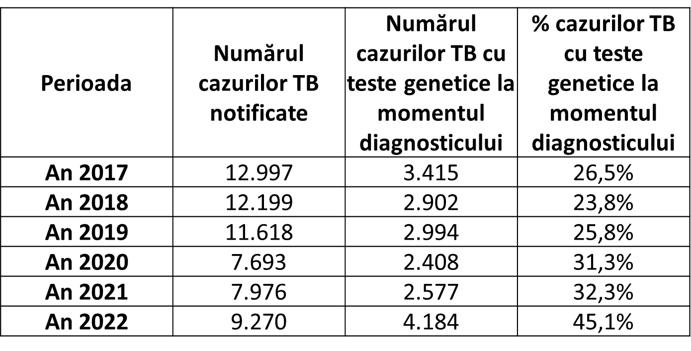
PACIENȚI CU TB CARE AU FOST TESTAȚI PRIN METODE GENETICE LA MOMENTUL DIAGNOSTICULUI PNPSCT – Baza de date actualizată pentru raportare la TESSY –sept 2023
Institutul de Pneumoftiziologie „Marius Nasta”
UATM-PNPSCT

Slide 25
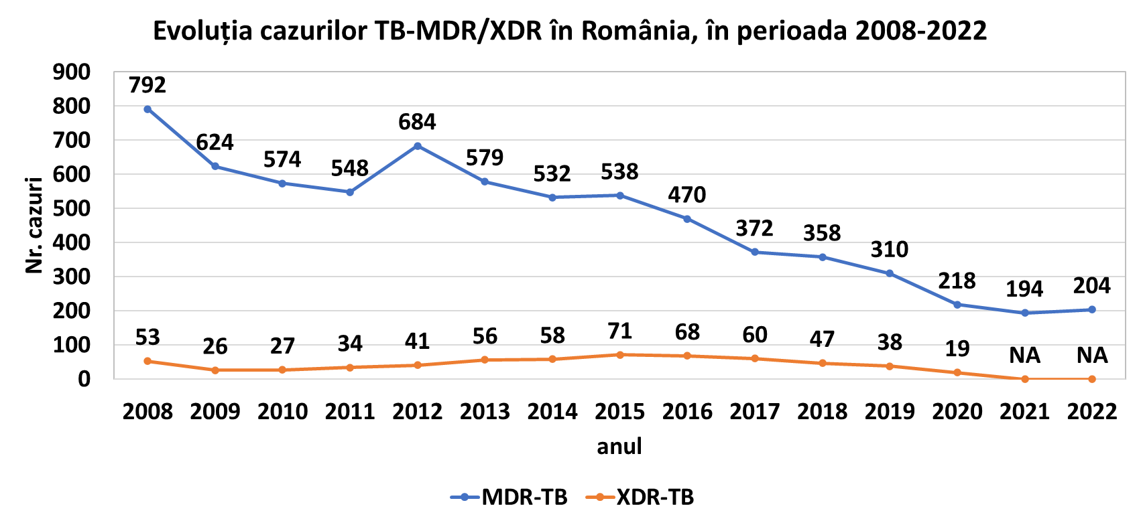
EVOLUȚIA NUMĂRULUI DE CAZURI MDR / XDR-TB ÎNREGISTRATE ÎN ROMÂNIA ÎN PERIOADA 2008 -2022 PNPSCT –Baza de date actualizată pentru raportare la TESSY sept. 2023
Institutul de Pneumoftiziologie „Marius Nasta”
UATM-PNPSCT
Numărul de cazuri pre-XDR-TB în perioada 2017-2022
An | 2017 | 2018 | 2019 | 2020 | 2021 | 2022
Nr pre-XDR-TB | 76 | 70 | 51 | 29 | 24 | 16
Numărul de cazuri TB-RR în perioada 2014-2022

Slide 26
NUMĂRUL DE CAZURI DE TUBERCULOZĂ MDR -NOI ŞI RETRATAMENTE – trim. I 2023, COMPARATIV CU trim. I 2022 (I) (PNPSCT -Baza Națională de Date TB – iul. 2023 )
Institutul de Pneumoftiziologie „Marius Nasta”
UATM-PNPSCT

Slide 27
NUMĂRUL DE CAZURI DE TUBERCULOZĂ MDR -NOI ŞI RETRATAMENTE – trim. I 2023, COMPARATIV CU trim. I 2022 (II) (PNPSCT -Baza Națională de Date TB – iul. 2023 )
Institutul de Pneumoftiziologie „Marius Nasta”
UATM-PNPSCT

Slide 28
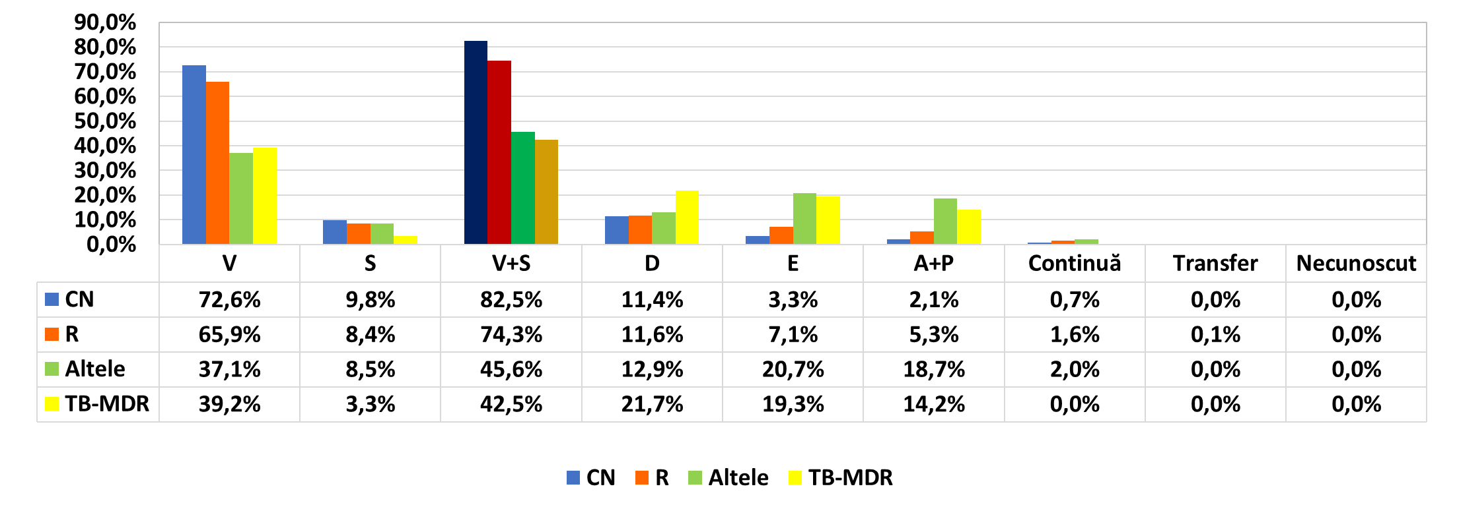
REZULTATUL LA TRATAMENT AL CAZURILOR PULMONARE* CONFIRMATE (C + și M + cu NUCLA), ÎNREGISTRATE ÎN ANUL 2021 (CU EXCEPTIA MDR) ȘI A CAZURILOR MDR-TB PULMONARE* ÎNREGISTRATE ÎN ANUL 2020 PNPSCT – Baza Națională de Date TB actualizată sept. 2023- date provizorii
Institutul de Pneumoftiziologie „Marius Nasta”
UATM-PNPSCT
*Fără TB diseminată

